Slide 1
第十一章 吸光光度法
Spectrophotometry

Slide 2
本章学习要求
1. 了解溶液颜色与光吸收的关系
2. 了解吸光光度法的基本概念和
特点，掌握吸收曲线的特点，
了解其应用
3. 掌握Lambert—Beer定律的原
理和应用,掌握吸光系数a和摩
尔吸光系数ε,了解 Lambert
—Beer定律的偏离情况

Slide 3
4. 掌握显色反应的特点,掌握
显色条件和测量条件的选
择
5. 掌握吸光光度法的应用,了
解吸光光度法的仪器，

Slide 4
吸收光谱分析
Analysis of Absorption Spectroscopy
吸光光度法是以物质对光的选择性吸收为基础的分析方法.
本章主要讨论可见光区(400-750 nm) 的吸光光度法

Slide 5
11.1 基本概念
1.物质对光的选择吸收
单色光 具有同一波长的光为单色光.
复合光 由不同波长光组成的混合光
称为复合光。
互补光 透射光与吸收光组成白光，
故称为互补色光
物质的颜色 对不同波长的光选择性吸收
溶液的颜色 被吸收光色的互补色

Slide 6
硫酸铜溶液，吸收黄光 呈现蓝色.
绿
黄
青
高锰酸钾溶液，吸收 绿光, 呈现紫色。
橙
白光
青蓝
红
蓝
紫
光的互补色示意图

Slide 7
2.吸收曲线 absorption spectrum
照射到溶液的入射光有一部分被溶液吸收,另一部分透过溶液.
入射光强度 I₀
透射光强度 I
吸收光强度 I_{a}
I₀= I + I_{a}
I₀
溶 液
I

Slide 8
透光度 T transmittance
T = I / I₀
吸光度 A absorbance
A= - lg T = lg I₀ / I

Slide 9
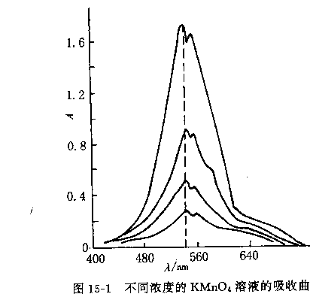
A~λ作图得
吸收曲线
(吸收光谱)

Slide 10
溶液对不同波长的光吸收具有选择性， KMnO₄溶液最大吸收波长 λ_{max}= 525nm。
物质的吸收曲线是一种特征曲线。不同浓度溶液的吸收曲线形状相似，最大吸收波长不变。
在最大吸收波长附近，吸光度测量的灵敏度最高。这一特征可作为定量分析选择入射光波长的依据。

Slide 11
11.2 光吸收定律
1.Lambert-Beer定律
一束平行单色光通过有色溶液时，溶液的吸光度A与液层厚度b和溶液浓度c的乘积成正比。
--------Lambert -Beer定律
A=Kbc
K—比例常数,与溶液性质, T, λ有关

Slide 12
K值随c的单位不同而不同,
液层厚度以cm为单位.
c /g·L⁻¹ A=abc
a 吸光系数 absorption coefficient
单位: L·g⁻¹ ·cm⁻¹
c/mol·L⁻¹ A= ε bc
ε 摩尔吸光系数 molar absorptivity
单位: L·mol⁻¹ ·cm⁻¹

Slide 13
ε molar absorptivity
ε 表示吸光物质浓度为1mol/l,液层厚度
为1cm时溶液的吸光度.
ε 值越大，溶液的吸光能力越强，
显色反应的灵敏度越高.
ε 是吸光物质在特定波长下的特征常数
ε 值是选择显色反应的重要依据.

Slide 14
Ex.浓度为0.51μg/ml的Cu²⁺溶液,用双环己酮草酰二腙光度法测定.在600nm波长处用2cm比色皿测得A=0.297.求ε , a.

Slide 15
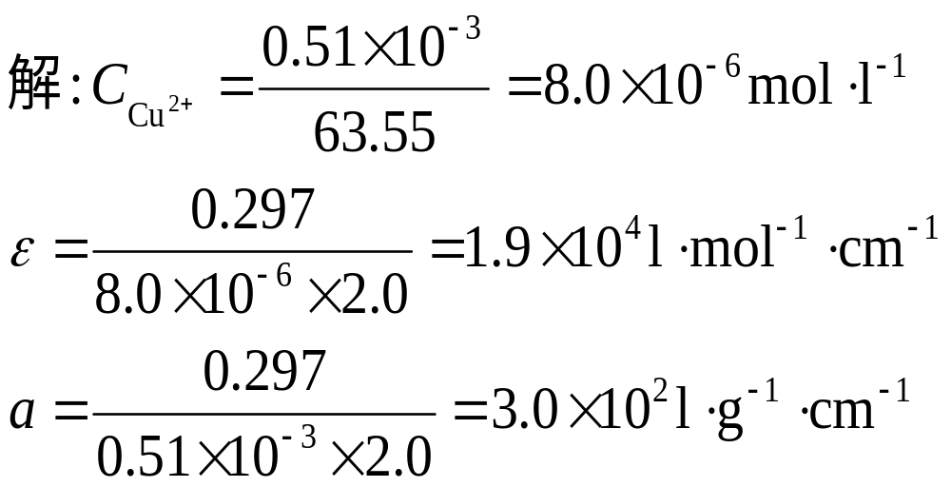
ε = a·M

Slide 16
2. Lambert-Beer定律的偏离
按照Lambert-Beer定律A~c 有线性关系:
A=ε bc
但有时会发生偏离,
特别在浓度较大时,
偏离更大.
A
0
c
原因:1)非单色光
2)化学因素:离解、缔合、异构化等

Slide 17
11.3 吸光光度分析的方法和仪器
1.测定方法
1). 目视比色法
2).分光光度法
定量方法
标准曲线法
标准比较法
As/Ax=Cs/Cx
A
·
·
·
Ax
·
·
·
0
cx
c
光度分析的标准曲线

Slide 18
2.分光光度计
1.光源
2.单色器
3.吸收池
4.检测系统
3.分光光度法的优点
灵敏度高. 10⁻⁵~10⁻⁶mol/l
准确度好. RE =2~5%
简便,快速,成本低,应用广.

Slide 19
例:用浓度为0.100mg Mn/ml的KMnO₄标准溶液.以1cm比色皿在520nm波长处测得该溶液吸光度A为0.500,今取含Mn未知液10.00ml,氧化为MnO₄⁻后,定容至50.00ml,在相同条件下测得A=0.300.求未知液Mn的浓度.

Slide 20
解: 0.500/0.300=0.100/cx
c_{x}=0.0600 mg/ml
c_{未}=0.0600×50.00/10.00
=0.300 mg/ml

Slide 21
11.4 显色反应和显色条件
1.显色反应
1.灵敏度高.
Cu~NH₃ ε ₆₂₀=1.2⋅10²
Cu~双硫腙 ε ₅₃₃=5.0⋅10⁴
2.选择性好
3.显色产物组成恒定,性质稳定.
4.显色产物与显色剂色差大,显色
时颜色变化明显.试剂空白值小.

Slide 22
2.显色条件
1)显色剂的用量（由实验确定）
M + R = MR
(被测组分) (显色剂) (有色化合物)
R过量,反应完全, MR稳定,A值稳定.
A
A
A
0
a
b
C R
0
a
b
C R
0
C R
A与C R关系图

Slide 23
2)酸度
大多数显色剂是有机弱酸(碱),显色反应受酸度影响.
M + R MR
M(OH)n HR
H⁺
OH⁻
显色反应最适宜的酸度由实验确定

Slide 24
磺基水杨酸与Fe³⁺在不同条件下形成具有不同组成和颜色的配位化合物:
pH 2~3 Fe(ssal)⁺
pH 4~7 Fe (ssal)₂⁻
pH 8~10 Fe(ssal)₃³⁻
pH>12 Fe(OH)₃
紫色
橙色
黄色
沉淀

Slide 25
3) 温度、时间
适宜的显色时间和温度由实验确定
A
t

Slide 26
11.5 吸光度测量条件的选择
1.入射光波长
1)通常选择λ_{max}
2) λ_{max}处有干扰时,选择干扰最小,吸光度尽可能大的波长进行测量.

Slide 27
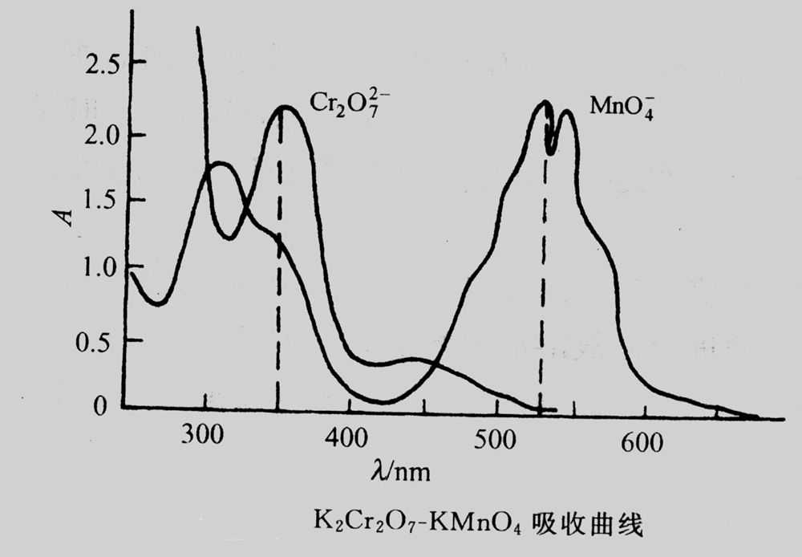

Slide 28
2.参比溶液(空白溶液)
在测定时用空白溶液调节仪器A=0(T =100%),以消除溶液中其它物质的干扰,抵消比色皿对光反射、吸收.
1)溶剂空白
试液、试剂、显色剂均无色(无吸收)
则可用溶剂如纯水作参比溶液.

Slide 29
2)试剂空白
试液无色, 显色剂或其它试剂有色(有吸收), 则应选试剂空白.
3)试液空白
试剂、显色剂均无色(无吸收),试液中其它组分有色, 则应采用不加显色剂的试液作参比溶液.
选择参比溶液的总原则是:使试液的吸光度能真正反映待测组分的浓度.

Slide 30
3.吸光度读数范围
任何型号的分光光度计均有一定的读数误差,这是由于光源不稳定,读数不准确等因素造成的.
一定型号的分光光度计透光度读数误差是一常数.（± 0.2 %～ ± 2 %）
在不同的透光度读数范围内引起的浓度相对误差是不同的.
由Lambert-Beer定律可推导出浓度相对误差公式.

Slide 31
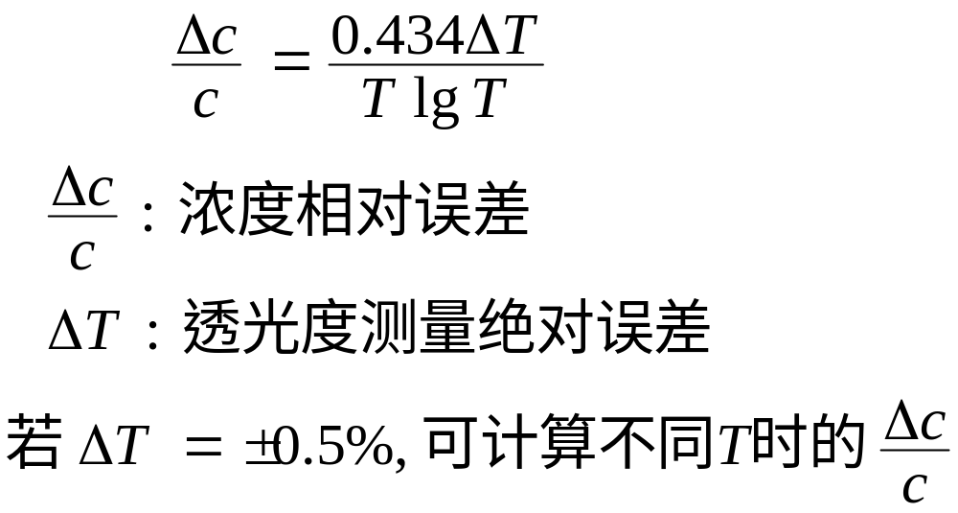

Slide 32
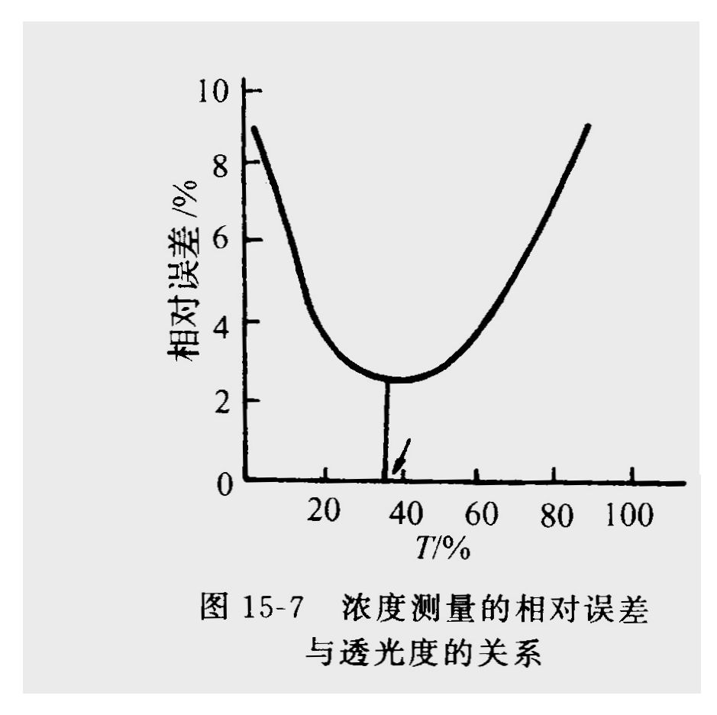
T=36.8%时,A=0.434, Δc/c有极小值

Slide 33
T很小或很大时, Δc/c都较大.
T=65%~20%, A=0.2~0.7.
Δc/c<2%
光度测量时,吸光度应控制在合
适的范围内:
A=0.2~0.7
减小浓度测量的相对误差,
提高准确度

Slide 34
4.控制吸光度范围的方法
1.改变比色皿的厚度
2.改变试液的浓度(称样量、稀释倍数等)
3.示差法

Slide 35
例1:Fe(phen)₃²⁺溶液的
ε =1.1×10⁴L·mol⁻¹ ·cm^{-1,} 在λ_{max}处,用2cm比色皿测得溶液吸光度A=2. 若ΔT=0.5%,
1)求Δc/c.
2)怎样才能使A=0.2~0.7?

Slide 36
解:2)
溶液浓度不变,改变比色皿厚度:
选0.5cm比色皿,则A=0.5.
或比色皿厚度不变,改变溶液浓度:
稀释3~10倍.
(称量减少到 m/3 ~ m/10)
A=0.7~0.2

Slide 37
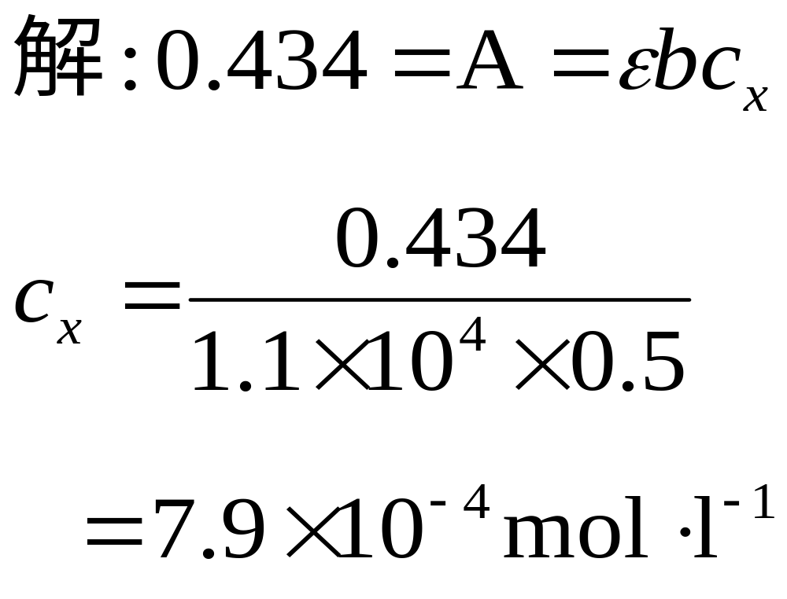
例2.若上题中比色皿厚度为0.5cm,欲使测量误差最小,溶液的浓度应为多少?

Slide 38
11.6 吸光光度法的应用
1.单一组分的测定
1).钼蓝法测磷
土壤营养诊断测磷
肥料、谷物种子、果品中磷的测定
血清中磷的测定
水体中磷的测定

Slide 39
PO₄³⁻+12MoO₄²⁻+27H⁺
=H₇ [P(Mo₂O₇) ₆]+12H₂O
钼蓝法反应灵敏度高,显色快,但稳定性差.
SnCl₂
钼蓝
C H⁺ =0.4~0.8mol/l,室温,10min

Slide 40
2)邻菲罗林法测Fe²⁺
Fe²⁺+3phen=Fe(phen)₃²⁺ lgK=21.3
盐酸羟胺还原Fe³⁺,可测全Fe
4Fe³⁺+2NH₂OH
= 4Fe²⁺+N₂O+H₂O+4H⁺

Slide 41
3)双硫腙法测金属离子
Cu²⁺、 Pb²⁺、 Zn²⁺、 Cd²⁺、
Hg²⁺……
pH=4~5 测Zn²⁺
pH=8~9 测Pb²⁺

Slide 42
2.示差法测高含量组分
原理 示差法采用比试液浓度cx稍低的标准溶液 cs作参比溶液, (cs < cx). 调节仪器A=0(T=100%),然后测试液的吸光度.该吸光度为试液与参比溶液吸光度之差ΔA.称为相对吸光度Ar.

Slide 43
Ar =ΔA = ε b(cx-cs) = ε bΔc
定量方法:标准曲线法
标准比较法
示差法可提高测定的准确度

Slide 44
Tx =5%
Ts=10%
0
100
0
50
100
示差光度法标尺扩展原理

Slide 45
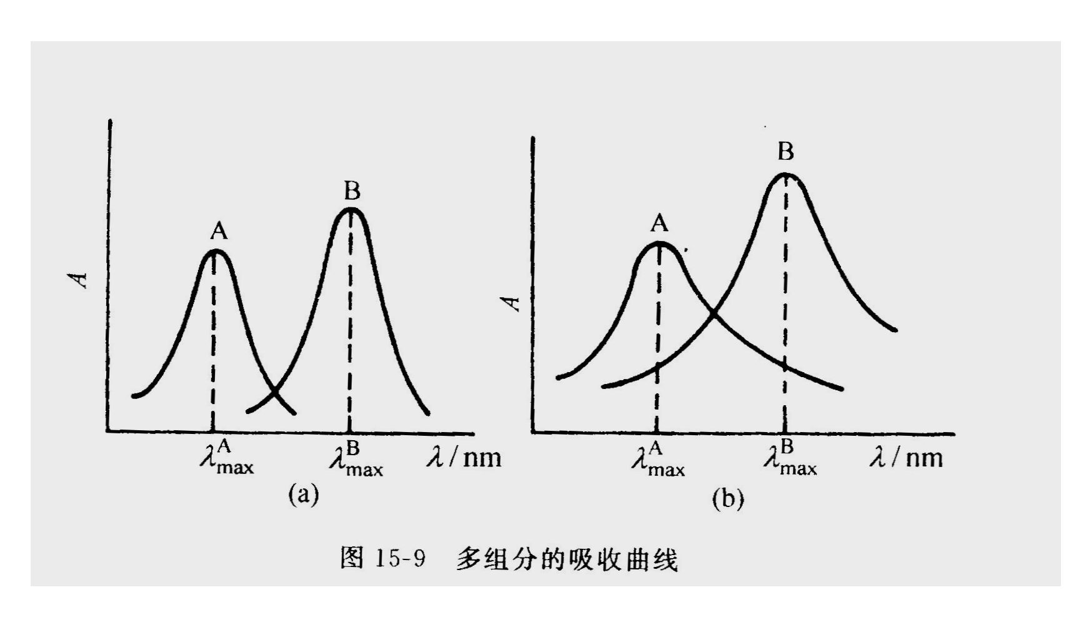
3.多组分分析

Slide 46
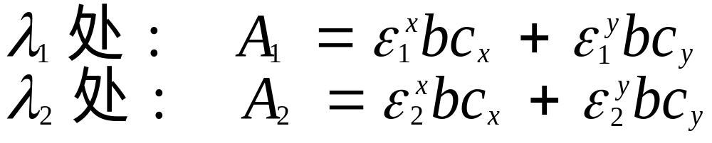
1.吸收曲线不重叠,
可分别测定。
2.吸收曲线相互重叠：

Slide 47
END OF CHAPT.11

